Slide 1
القوة و الحركة

Slide 2
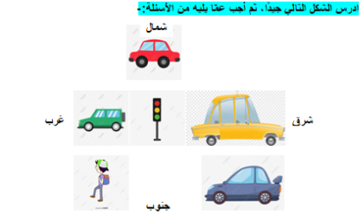
الحركة
الحركة: تغير موقع الجسم مع الزمن مقارنة بأجسام ثابتة حوله.
الموقع : هو بعد الجسم عن نقطة إسناد (نقطة مرجعية)
النقطة المرجعية : هي نقطة نختارها لوصف موقع الجسم بالنسبة إليها –
كيف نحدد موقع جسم ما ؟ نعين بعده واتجاهه بالنسبة إلى نقطة مرجعية معينة

Slide 3
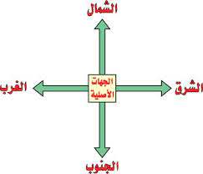
رسم الاتجاهات الجغرافية الأربعة

Slide 7
عرف الكمية القياسية ؟ هي كمية عددية تحدد بمقدارها فقط
عرف الكمية المتجهة ؟ هي كمية تحدد بمقدار واتجاه معا

Slide 8
المسافة و الإزاحة لوصف حركة جسم ما يتحرك في خط مستقيم نحتاج إلى قياس المسافة التي يتحركها و الزمن الذي يحتاجه لقطع هذه المسافة.

Slide 9
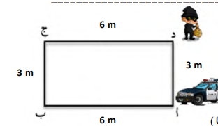
مثال : ارادت دورية اللحاق بـلص احسب المسافة والإزاحة بالحالات التالية :
أ- اذا تحركت الدورية من أ الى د ثم ج ثم ب
المسافة s= 3+6+3 = 12 m
ب- اذا تحركت الدورية من ب الى ج
ج- اذا تحركت الدورية من أ الى د ثم ج ثم ب ثم أ

Slide 10
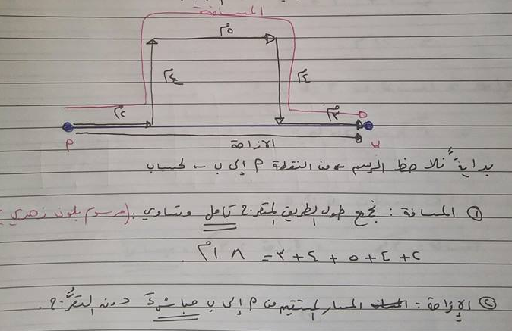
مثال: بدأ جسم ما الحركة من نقطة البداية أ و سلك الطريق المتعرج الى ب , احسب المسافة و الازاحة لهذا الجسم.
الازاحة = 3+5+2=10 متر

Slide 11
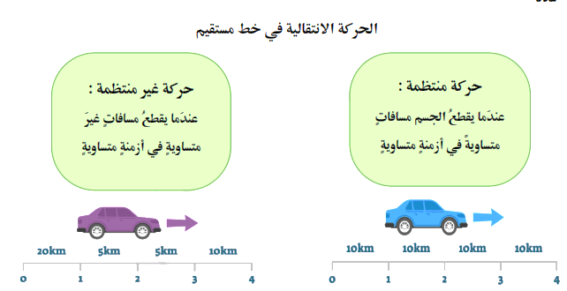
انواع الحركة في خط مستقيم

Slide 12
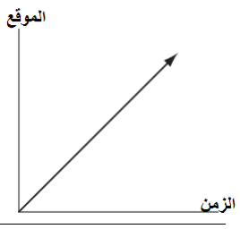
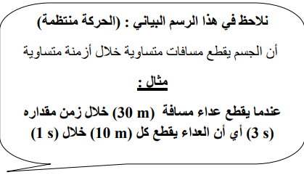
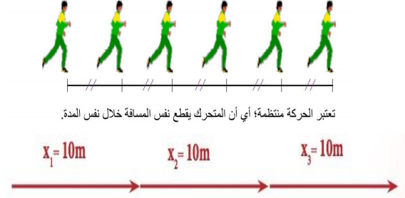
الحركة المنتظمة__ يتحرَّكُ الجسمُ بسرعةٍ ثابتةٍ

Slide 13
السرعة غيرالمنتظمة

Slide 14
الحركة الغير المنتظمة___ الجسمُ يتحرَّكُ بسرعةٍ مُتغيِّرَة

Slide 15
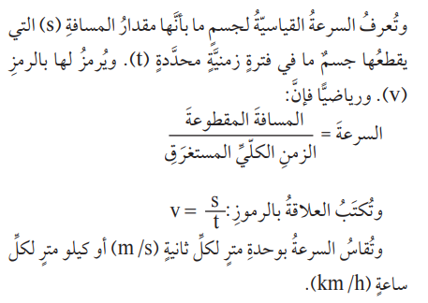
السرعة القياسية
السرعة القياسية : هي مقدار المسافة التي يقطعها جسم ما في فترة زمنية محددة

Slide 16
السرعة القياسية المتوسطة
هي سرعة الجسم االذي يقطع مسافات غير متساوية في ازمنة متساوية.

Slide 17
مثال الكتاب صفحة 126

Slide 18
اسئلة
قاد خليل السيارة مسافة 200m , حيث استغرق زمن مقداره 10 s , احسب سرعة السيارة.
ركض فؤاد 5min لمدة 12m/s , احسبي المسافة التي قطعها فؤاد بوحدة المتر.

Slide 19
تذكروا

Slide 20
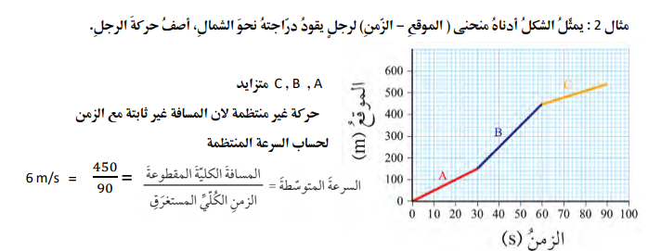
مثال الكتاب صفحة 128
540

Slide 21
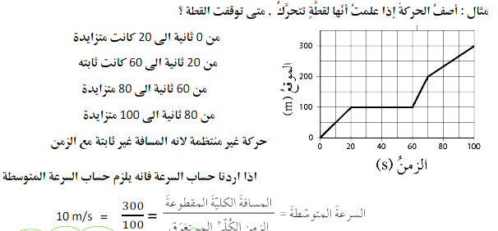
أقرأ الشكل صفحة 128

Slide 22
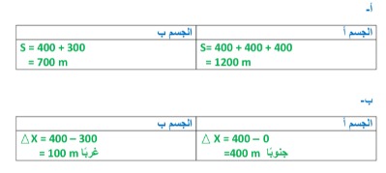
تطبيق الرياضيات صفحة 129

Slide 23
سؤال 1 المهارات العلمية صفحة 144
بعد

Slide 25
القوة

Slide 26
القوة المحصلة: القوة الناتجة من عدة قوى تؤثر في جسم
F=10 N
F=10 N
F=10 N
F=10 N
F=10 N
F=50N

Slide 27
حساب القوة المحصلة

Slide 28
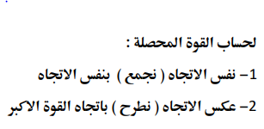
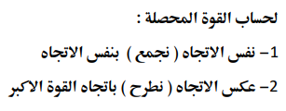
-

Slide 31
قوانين نيوتن في الحركة 1- القانون الأول لنيوتن في الحركة

